Slide 1
내 아이를 부탁해
유치원에서 말을 하지 않는 아이
20240487 백은비

Slide 2
선택적 함구증
치료 방법
지원 방법
  특정 장소에서 말을 하지 않음
  비언어적 의사소통
  낯선 사람과의 시선을 피함
  가족 상담
  인지 행동 치료
  놀이 치료
  짧은 단어/문장 유도
  카드를 활용해 읽기 연습
  쉽게 선택할 수 있도록
= 사회적 불안/긴장감

Slide 3

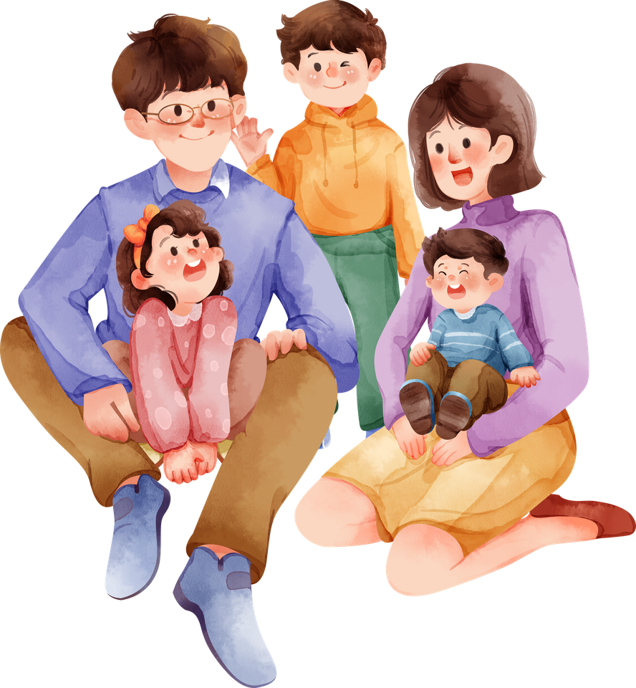
= 불안을 줄여주는 환경
강요하지 않고 기다려주기
작은 시도에도 적극적으로 칭찬
낯선 사람과 정면 대면 피하기
소그룹 활동 제공
안정적이고 신뢰할 수 있는 환경 조성
긍정적인 피드백 제공
아이의 속도 맞추기
행동 관찰 후 전문가와 상담

Slide 4
감사합니다
20240487 백은비

